Slide 1
Körper&Raum
Performance- und Installationskunst

Slide 2
Körper, Raum, Zeit, Handlung

Slide 3
Performance = künstlerische Äußerung oder Aktion vor einem Publikum
In Abgrenzung zur Theateraufführung liegen keine schriftlich fixierten Dialoge vor (RoseLee Goldberg)
Performance meint eine ausschließlich oder besonders auf den Körper zentrierte Arbeitsform
(Lea Vergine, 1974)
Notes:
Unter Performance wird seit den 90er Jahren zunehmend jede künstlerische Äußerung oder Aktion vor einem Publikum verstanden. In Abgrenzung zur Theateraufführung liegen bei einer Performance keine schriftlich fixierten Dialoge vor (RoseLee Goldberg). Spezifischer gefasst, meint Performance eine ausschließlich oder besonders auf den Körper zentrierte Arbeitsform (Lea Vergine, 1974). Das Happening der 60er Jahre darf als eine Art Vorläufer der Performance betrachtet werden. Es definiert sich als ein partizipatorisches Event, bei dem das Publikum direkt mit einbezogen wird und aktiv beteiligt ist. (z.B. Alan Kaprow, Joseph Beuys). Als Happenings im heutigen Sinne können z.B. Flashmobs bezeichnet werden.

Slide 4
Site Specific Performances
Beziehen sich auf bestimmte Orte im öffentlichen Raum
- Performative Handlungen setzen sich, auf diesen Ort verweisend und mitunter eingreifend, mit dessen historischen, politischen, architektonischen oder sozialen Kontexten auseinander

Slide 5
Anne Imhof: „FAUST“, Biennale 2017
https://www.youtube.com/watch?v=TCF3buPU670
Notes:
Anne Imhof- „Faust“ – Biennale 2017
Goldener Bär
ortsgebundene Elemente?
Der Deutsche Pavillon auf der Biennale in Venedig gehört zu den ersten. Schon 1905 wurde er ursprünglich als Bayrischer Pavillon vom venezianischen Architekten Daniele Donghi im neoklassizistischen Stil erbaut.
Erst 1938 erlangte das Gebäude durch den von Hitler begünstigten Architekten Ernst Haider[6]seine nationalsozialistische Form. Der Giebel wurde abgerissen und durch einen Architrav, einen waagrecht auf Säulen aufliegenden Balken ersetzt, aus den runden schmalen Eingangssäulen wurden imposante rechteckige Pfeiler. Der großen Halle fügte man eine halbrunde Apsis im hinteren Bereich an und schaffte den notwendigen Eindruck von Monumentalität. Der zierliche Bau verwandelte sich zu einem streng geometrischen „Führerbau“ mit der Aufschrift „Germania“. Eine Herausforderung für Künstler, er ist nicht neutral, und nicht nur einmal wurden Stimmen laut, diesen Bau abzureißen, steht er nicht mehr für die Deutschen Ideale und durch eine zeitgemäße Architektur zu ersetzen.

Slide 6
„Skulptur ist etwas, über das man stolpert, wenn man zurücktritt, um sich ein Gemälde anzusehen“
Ad Reinhardt (Minimal Art)
Installation = raumgreifendes, ortsgebundenes und oft auch orts- oder situationsbezogenes dreidimensionales Kunstwerk
im Innen- und Außenraum
Die Verwendung jeglichen Materials ist möglich, wie auch von Zeit, Licht, Klang und Bewegung im Raum.
Ausgangspunkt ist oftmals ein spiritueller oder konzeptueller Ansatz
Notes:
Die Installation ist in der Bildenden Kunst ein meist raumgreifendes, ortsgebundenes und oft auch orts- oder situationsbezogenes dreidimensionales Kunstwerk. Der im Hinblick auf die Kunst seit Ende der 1970er Jahre gebräuchliche Begriff (früher „Environment“) wird inzwischen auch für frühere raumexpandierende Inszenierungen angewendet (z.B. Schwitters Merzbau (ab 1924), die Rauminszenierungen von Marcel Duchamps oder Yves Kleins „Le Vide“ (1958)
Ein Ausgangspunkt dieser künstlerischen Darstellungsform ist – ähnlich wie bei den „Environments“ der 1950er und 60er Jahre – ein spiritueller oder konzeptueller Ansatz. Verwandt mit der Intervention und der Land Art ist die Installation überwiegend eine dreidimensionale, raumbezogene Kunstform im Innen- und Außenraum und ermöglicht die Verwendung jeglichen Materials, wie auch von Zeit, Licht, Klang und Bewegung im Raum.

Slide 7
Erlebbarer Klimawandel: In der Installation schmilzt grönländisches Gletschereis vor dem Eingang des Tate Modern
Notes:
Erstmalig werden 40 großformatige Werke des dänisch-isländischen Künstlers in der Londoner Tate Modern gezeigt. Mit Rauminstallationen thematisiert Olafur Eliasson die Zerbrechlichkeit der Natur: "In real life".
In der Ausstellung wird auch Olafur Eliassons klimapolitisches Engagement deutlich. So ließ er beispielsweise 2018 mannshohe Brocken grönländischen Gletschereises vor den Eingang des Tate Modern bringen - die Londoner sollten die Möglichkeit bekommen, das Schmelzen des ewigen Eises direkt mitzuerleben. Fotos davon, ebenso wie Fotos von Gletschern in Island, die der Künstler aufgenommen hat, sind in der Schau zu sehen.

Slide 8
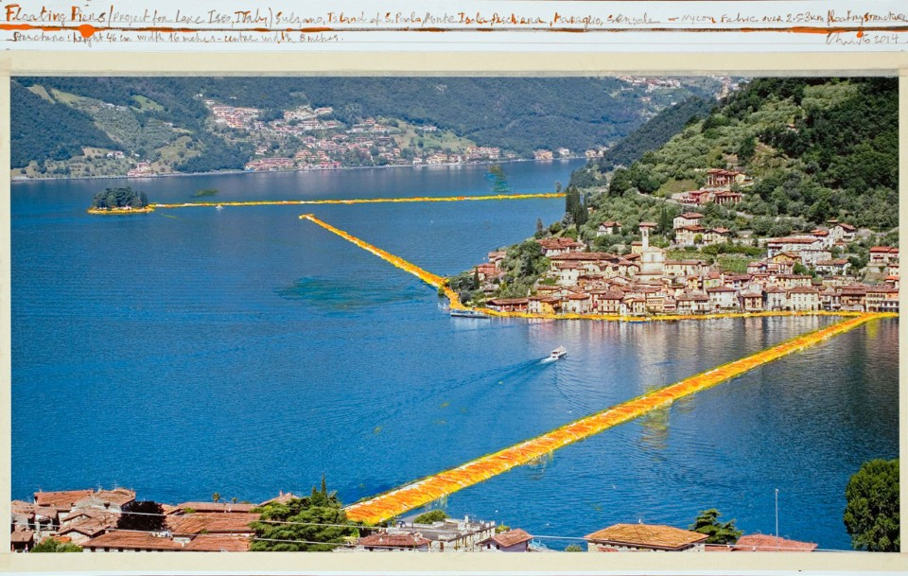
Notes:
Vom 18. Juni bis 3. Juli 2016 wurde der Lago d’Iseo durch ein außergewöhnliches Ereignis weltberühmt. Das Künstlerpaar Christo und Jeanne-Claude haben schwimmende Brücken über den Lago d’Iseo gespannt, über die man von Sulzano zur Insel Montisola über den See laufen konnte.
Der Künstler Christo Vladimirov Javacheff hat Italien gewählt wegen des guten Essens und der fantastischen Landschaften und er hat für seine Installation den Lago d’Iseo auserkoren, weil dieser mit seiner romantischen Insel noch nicht vom Massentourismus heimgesucht wurde und optimale Bedingungen für sein Kunstwerk bot.
Die schwimmenden Brücken wurden von Christo & Jeanne-Claude bereits 40 Jahre vorher geplant. Die Idee war, dass der Mensch über das Wasser laufen kann.
Die schwimmenden Brücken waren für genau 16 Tage in der Zeit vom 18. Juni bis 3. Juli 2016 auf dem Lago Iseo installiert, auf denen man vom Festland (Sulzano) auf die Insel im See Monteisola zu Fuß über den See gehen konnte.

Slide 9
Intervention = Eingriff in bestehende Zusammenhänge – im Unterschied zur Installation
wird, häufig ohne Auftrag und Genehmigung realisiert
Materialien jeder Art als auch Gegenstandsloses und Flüchtiges wie Zeit, Licht, Klang und Bewegung im Raum können bei einer Intervention Verwendung finden
Die Intervention gehört, ebenso wie die Land Art, zur Kunst im öffentlichen Raum
Notes:
Eine Intervention in der Bildenden Kunst ist, ihrer Absicht und ihrer öffentlichen Wahrnehmung nach, ein Eingriff in bestehende Zusammenhänge – im Unterschied zur Installation. Das Augenmerk liegt, ähnlich wie bei der Performance, weniger auf den zurückbleibenden Objekten als auf der geschehenen Aktion. Die Intervention findet in Innen- und Außenräumen statt. Sie thematisiert gesellschaftlich-soziale, kulturelle, funktionale, räumliche und materielle Aspekte des Veränderten.
Die rein politisch motivierte Handlung, im Sinne einer Demonstration, bezeichnet sich eher als Aktion (Ursprung in den 80er Jahren: Greenpeace-Aktivismus, Frauenbewegung, Aids-Krise...). Die Intervention wird, ähnlich den Graffiti und der Street Art, häufig ohne Auftrag und Genehmigung realisiert. Materialien jeder Art als auch Gegenstandsloses und Flüchtiges wie Zeit, Licht, Klang und Bewegung im Raum können bei einer Intervention Verwendung finden. Die Intervention gehört, ebenso wie die Land Art, zur Kunst im öffentlichen Raum.

Slide 10

Notes:
Begonnen hat alles mit einer Aktion in der chilenischen Hauptstadt. Am vergangenen Montag, dem internationalen Tag gegen Gewalt an Frauen, performten Hunderte Frauen vor der Kathedrale auf der Plaza de Armas, dem zentralen Platz in Santiago de Chile.
Getragen vom Rhythmus einer Trommlerin riefen sie ihre Anklage: „Das Patriarchat ist ein Richter, der uns verurteilt für unsere Geburt. Und unsere Strafe ist die Gewalt, die du jetzt siehst.“ Dann zählten sie auf: Femizide, Straflosigkeit ihrer Mörder, das Verschwindenlassen und die Vergewaltigung von Frauen.
Inszeniert wurde die energiegeladene Performance von dem Kollektiv Lastesis aus der Hafenstadt Valparaiso. Die Gruppe wurde vor anderthalb Jahren von vier Frauen Anfang 30 gegründet, schreibt El País.„Wir nennen uns Lastesis, weil wir Theorien feministischer Theoretikerinnen auf die Bühne bringen und verbreiten wollen“, werden sie dort zitiert.

Slide 11
https://www.youtube.com/watch?v=oQCTbCcSxis
Notes:
„Rosas danst Rosas“ ist in vielerlei Hinsicht eines der „Signature Pieces“ von Anne Teresa De Keersmaeker. 1983 vollendete sie mit dem Werk das choreografische Vokabular, das sie ein Jahr zuvor in ihrem Debüt „Fase“ entworfen hatte, und das den Beginn einer langen choreografischen Reise markierte. Beide Choreografien zeichnen sich durch minimalistische und abstrakte, in unzähligen Wiederholungen transformierte Bewegungen aus sowie durch eine hohe strukturelle Ernsthaftigkeit. Im Kontrast dazu spielt sowohl in „Fase“ als auch in „Rosas danst Rosas“ die körperliche Erschöpfung der Tänzer*innen eine große Rolle – die Stücke sind von einer intensiven Körperlichkeit und innerer Spannung durchdrungen, die ein Gegengewicht zur unerbittlichen, fast mathematischen Logik der Komposition bildet. Der Raum ist nach geometrischen Mustern gegliedert, eine Eigenschaft, die für Rosas‘ Kreationen seither von größter Bedeutung ist.
[…] „Rosas danst Rosas“ zeigt als besonderes Element eine Reihe alltäglicher Bewegungen wie Liegen, Sitzen, Laufen, Drehen und so weiter. Die zugrunde liegende dramaturgische Struktur folgt verschiedenen Momenten des Tages, wie Schlafen (im ersten Satz) oder Arbeiten (im zweiten). Auf den Ellenbogen lehnen, in einen Stuhl sinken, Beine kreuzen – das sind nur einige der Bewegungen, die einerseits für das Publikum leicht erkennbar sind, andererseits aber durch entfremdende Wiederholungsmuster wieder aus ihrem alltäglichen Zusammenhang herausgehoben werden.
Das in der Choreografie dargestellte starke Frauenbild hat viele Kommentator*innen von Anfang an dazu veranlasst, dieses Stück als Vorreiter für einen Feminismus innerhalb des postmodernen Tanzmilieus zu postulieren. Auf die Frage nach dieser feministischen Konnotation hat De Keersmaeker selbst jedoch immer entschieden den assoziativen Zusammenhang geleugnet. „Es war nie unsere Absicht“, erwiderte sie, „große Erklärungen abzugeben oder Manifeste zu veröffentlichen“. Sie verweist auf den Titel des Stückes: „Wir tanzten uns selbst, mit unseren eigenen Erfahrungen. Ich fand es schwierig, eine solche Rekonstruktion unserer eigenen Erfahrung zu akzeptieren, nachdem die Kritiker das Stück in die Finger bekommen hatten.“

Slide 12
„Picasso Baby“, Jay Z:
https://www.youtube.com/watch?v=67m0ng6fKQE
Notes:
Die Einladung zum supergeheimen Jay-Z-Event kam aus dem Nichts, drei Tage vor dem Termin. Die Produzentin der Show, Kunstwelt-Darling und Galeristin Jeanne Greenberg Rohatyn, fragte per E-Mail, ob ich Mittwoch um zwölf Zeit hätte. In der Pace Galerie in Chelsea werde der Rap-Künstler, Impresario, Kulturwerker und Kunstsammler Jay-Z seinen neuen Track „Picasso Baby“ vorstellen. Sechs. Volle. Stunden. Wieder und wieder und wieder.
Ich kam als Zweifler. Ich ging begeistert. Ich finde jeden Performer super, der einen Raum voll fremder Menschen dazu bringt, stundenlang gemeinsam „Picasso, Baby“ zu singen. Aber noch toller fand ich, dass Jay-Z mich dazu gebracht hat, Marina Abramovic zu mögen. Das ist Kunst.

